Slide 1
Enfermagem em Saúde do Idoso
Faculdade Dama
Kátia Oliskowski
Enfermeira
COREN SC 145380

Slide 2
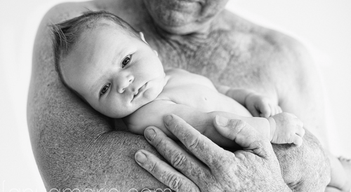
Ciclos da vida, transições sociais e vulnerabilidade

Slide 3
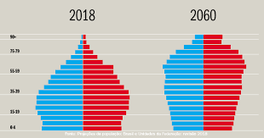

Slide 4
Desconsiderando a crise de mortalidade causada pela pandemia no ano de 2020, a expectativa de vida ao nascer seria de 76,8 anos no Brasil. Dado foi divulgado pelo IBGE (Instituto Brasileiro de Geografia e Estatística)

Slide 5
O envelhecimento da sociedade pode afetar o crescimento econômico e muitas outras áreas, incluindo a sustentabilidade das famílias, a capacidade dos Estados e comunidades de prover recursos para os cidadãos idosos e, até mesmo, relações internacionais

Slide 6
Toda a população está envelhecendo
Pela primeira vez na História e, provavelmente, para o resto da história humana, as pessoas de 65 anos e mais irão sobrepassar as crianças menores de 5 anos.

Slide 7
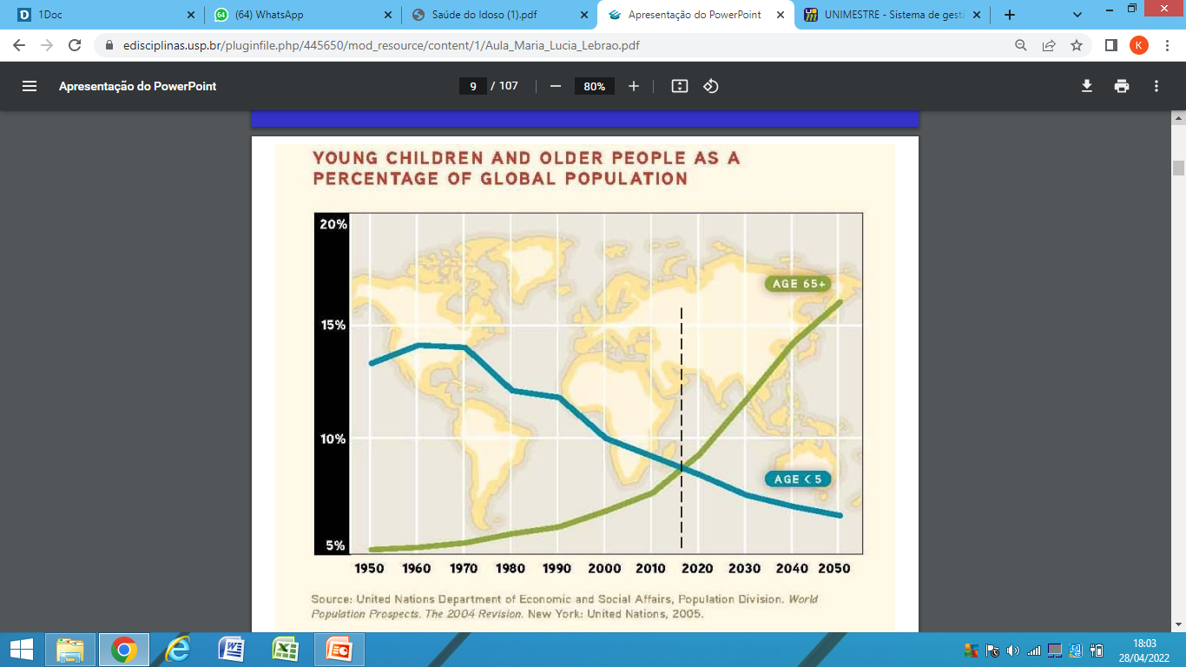

Slide 8
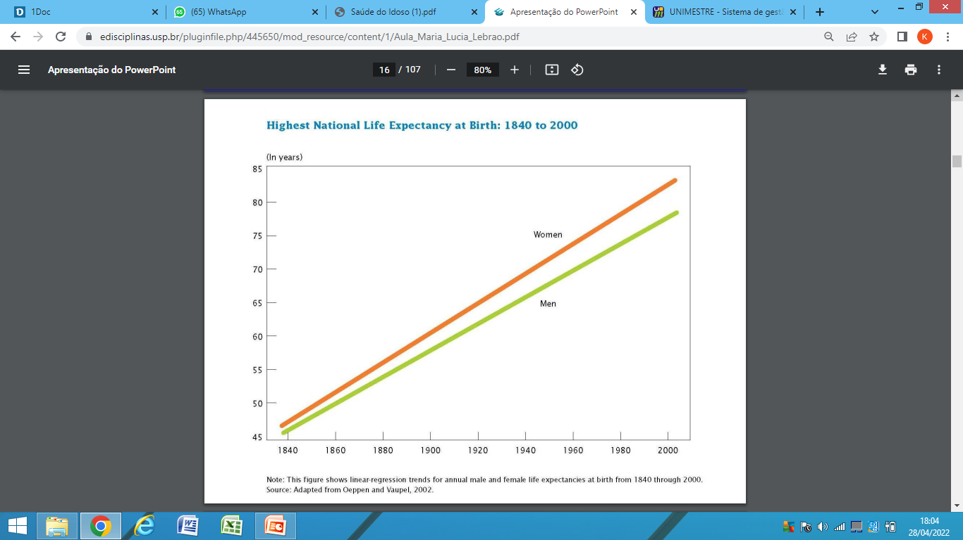

Slide 9
Vários foram os fatores que propiciaram essa ascensão, dentre muitos, o crescimento econômico do país, acesso à água tratada e esgoto, aumento do consumo, entre outros.”

Slide 10
"Apesar do aumento nos índices desse indicador social, o país ainda se encontra abaixo da realidade de muitos países desenvolvidos. O percentual médio do Brasil no quesito esperança de vida não reflete totalmente a realidade, muitas particularidades regionais são camufladas. Desse modo, temos diversos percentuais de expectativa de vida que oscilam de acordo com cada estado.

Slide 11
Estados do Centro-Sul do Brasil
Rio Grande do Sul: 75 anos
Santa Catarina: 75,3 anos
Paraná: 74,1 anos
São Paulo: 74,2 anos
Rio de Janeiro: 73,1 anos
Goiás: 71,4 anos
Mato Grosso do Sul: 73,8 anos
Mato Grosso: 73,1
"Estados do Norte do Brasil
Rondônia: 71,2 anos
Acre: 71,4 anos
Amazonas: 71,6 anos
Roraima: 69,9 anos
Amapá: 70,4 anos
Pará: 72,0 anos

Slide 12
Nordeste
Maranhão: 67,6 anos
Piauí: 68,9 anos
Ceará: 70,3 anos
Rio Grande do Norte: 70,4 anos
Paraíba: 69,0 anos
Pernambuco: 68,3 anos
Alagoas: 66,8 anos
Sergipe: 70,0 anos.

Slide 13
"Esses dados refletem a desigualdade existente entre áreas mais desenvolvidas econômica e industrialmente e as menos desenvolvidas. Por isso, estados do Centro-Sul (desenvolvidos) apresentam números mais elevados que estados das regiões Norte e Nordeste (menos desenvolvidos).

Slide 14
Paramos aqui

Slide 15
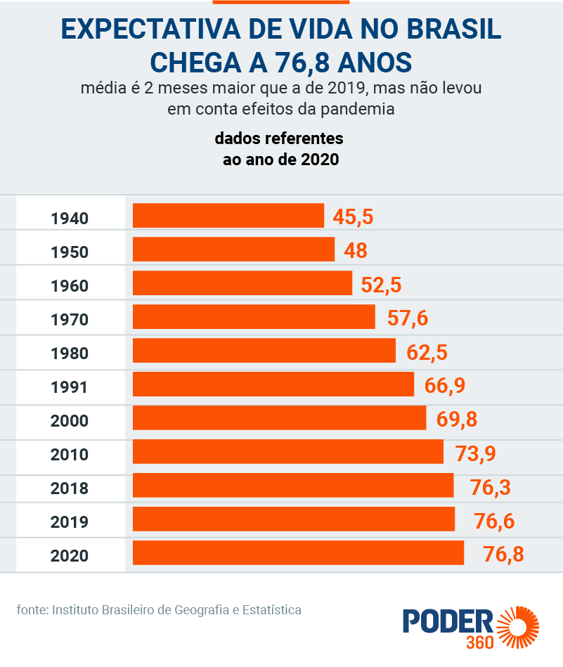

Slide 16
ESTÁGIOS DA TRANSIÇÃO DEMOGRÁFICA BRASILEIRA
1º ESTÁGIO - Século 19 até 1940
ALTAS TAXAS DE NATALIDADE
ALTAS TAXAS
DE MORTALIDADE
+
=
POPULAÇÃO ESTÁVEL
GRANDE PROPORÇÃO DE JOVENS
TAXAS MODERADAS DE CRESCIMENTO VEGETATIVO
Modificado de Silvestre, Ministério da Saúde, 2002

Slide 17
ESTÁGIOS DA TRANSIÇÃO DEMOGRÁFICA BRASILEIRA
2º ESTÁGIO - De meados dos anos 40 até início dos anos 70
ALTAS TAXAS DE NATALIDADE
QUEDA DAS TAXAS DE MORTALIDADE
POPULAÇÃO TOTAL
PROPORÇÃO DE JOVENS
+
=
Modificado de Silvestre, Ministério da Saúde, 2002

Slide 18
ESTÁGIOS DA TRANSIÇÃO DEMOGRÁFICA BRASILEIRA
3º ESTÁGIO - a partir de meados dos anos 1960
REDUÇÃO RÁPIDA DO CRESCIMENTO
REDUÇÃO DAS TAXAS DE NATALIDADE
+
TAXAS DE MORTALIDADE CONTINUAM
A CAIR
=
POPULACIONAL
AUMENTO DA PROPORÇÃO DE ADULTOS JOVENS E DE IDOSOS
Modificado de Silvestre, Ministério da Saúde, 2002

Slide 19
1970 ⇒ para cada idoso tínhamos oito
jovens
2020 ⇒ para cada idoso dois
jovens.
As mudanças terão profundos impactos em todas as políticas públicas:
educação, saúde,
trabalho, previdência, habitação, assistência, etc

Slide 20
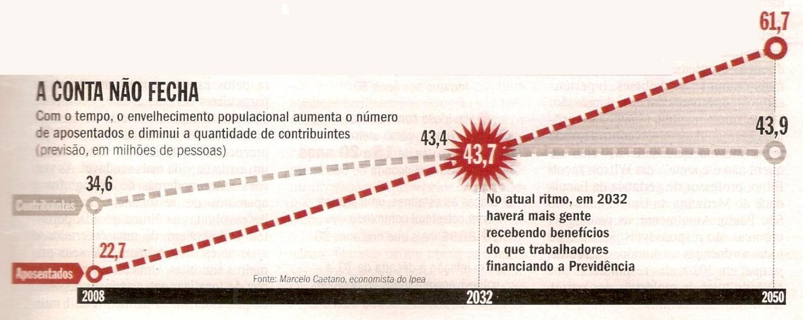
Comparação entre contribuintes e aposentados da previdência brasileira

Slide 21
CENTRO DA ATENÇÃO
DOENÇA

Slide 22
CENTRO DA ATENÇÃO
DOENÇA

Slide 23
CENTRO DA ATENÇÃO
IDOSO

Slide 24
CUIDADO DO IDOSO
COMUNIDADE
IDOSO
FAMÍLIA
CUIDADOR

Slide 25


envelhecimento e suas necessidades
políticas públicas

